Slide 1
ZIMSKA ŠOLA V NARAVI – POPOLDNASKE AKTIVNOSTI 4. DAN
7. RAZREDI
HOTEL TISA
NEDELJA, 30. 1. 2022

Slide 2
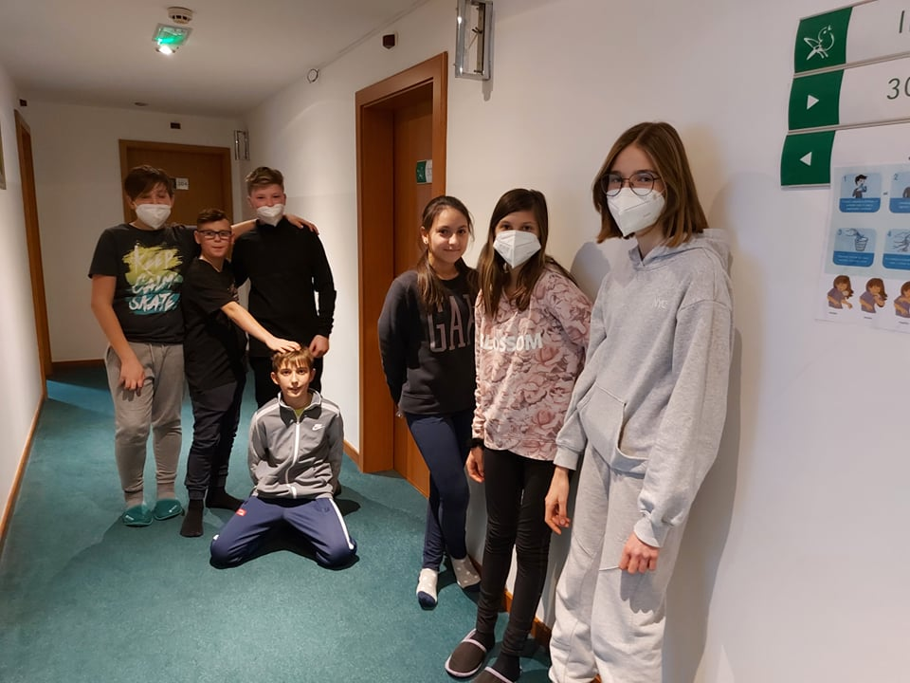
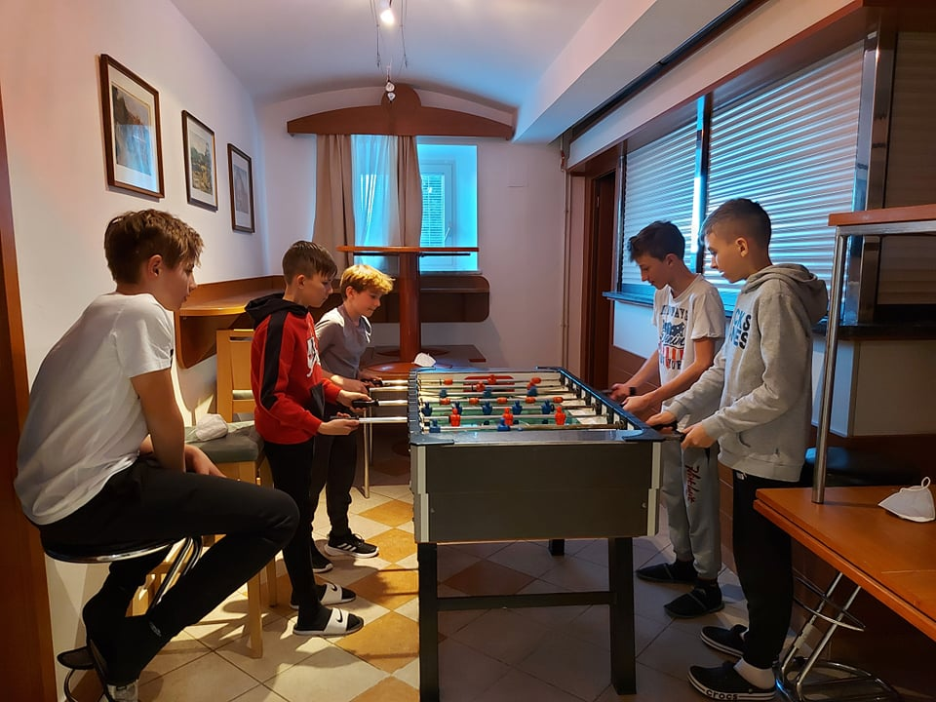
V PROSTEM ČASU …

Slide 3
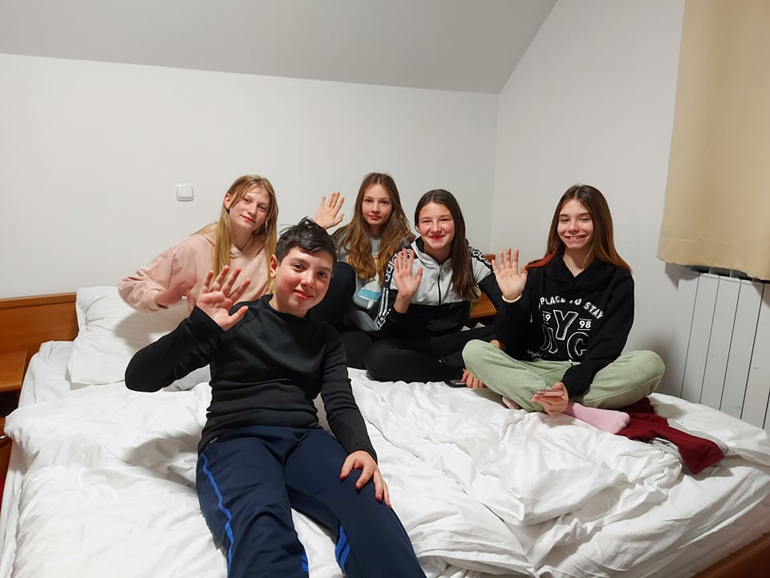
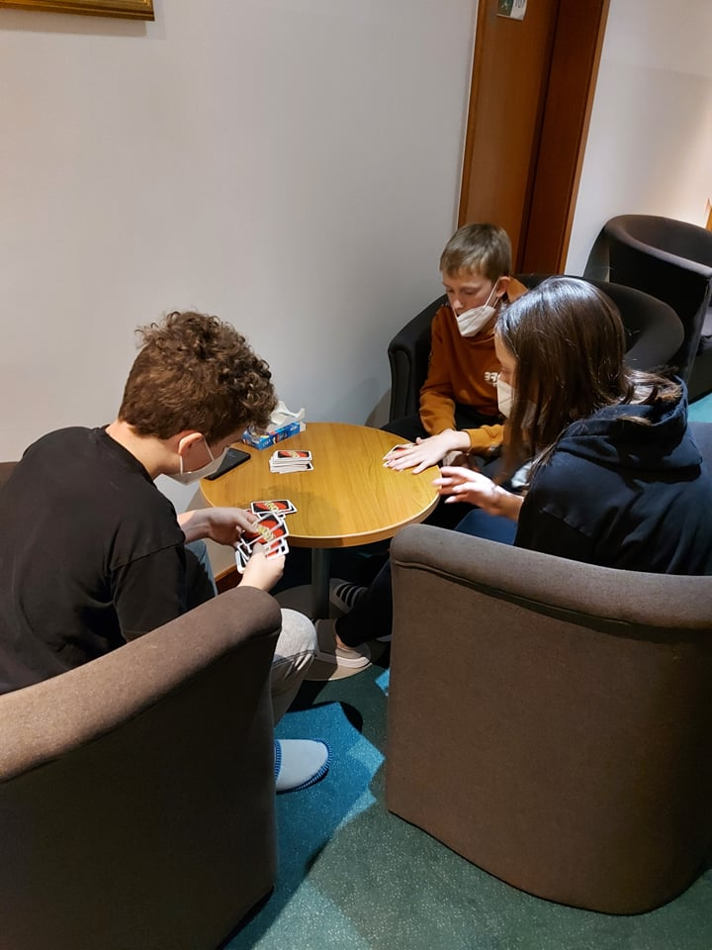

Slide 4
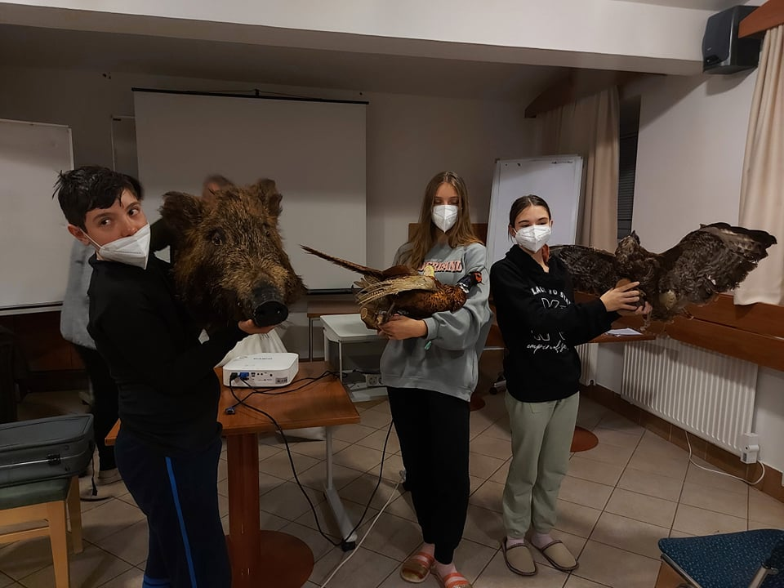
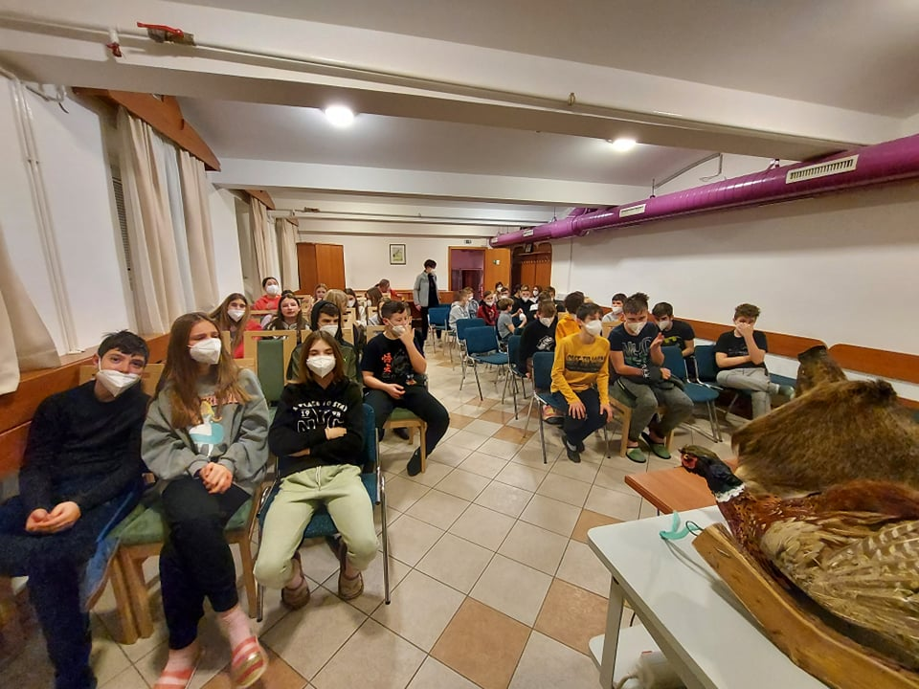
PREDSTAVIL SE NAM JE LOVEC

Slide 5
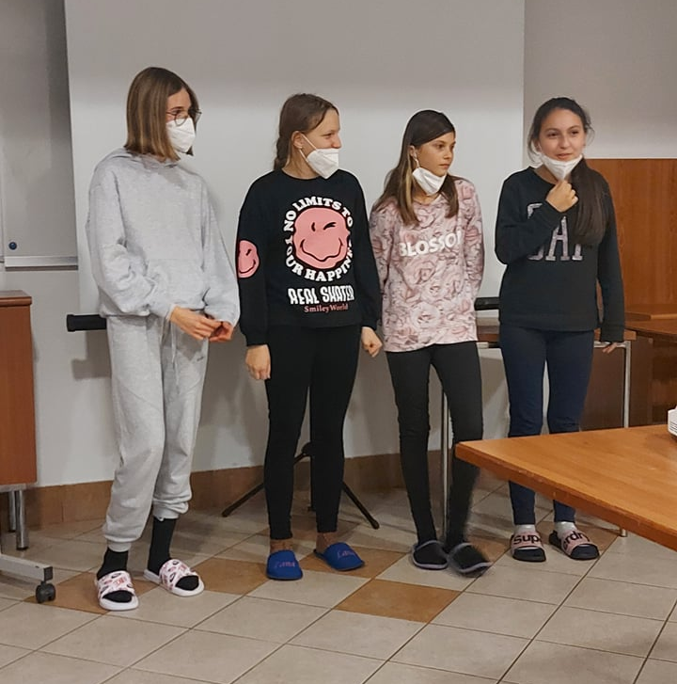
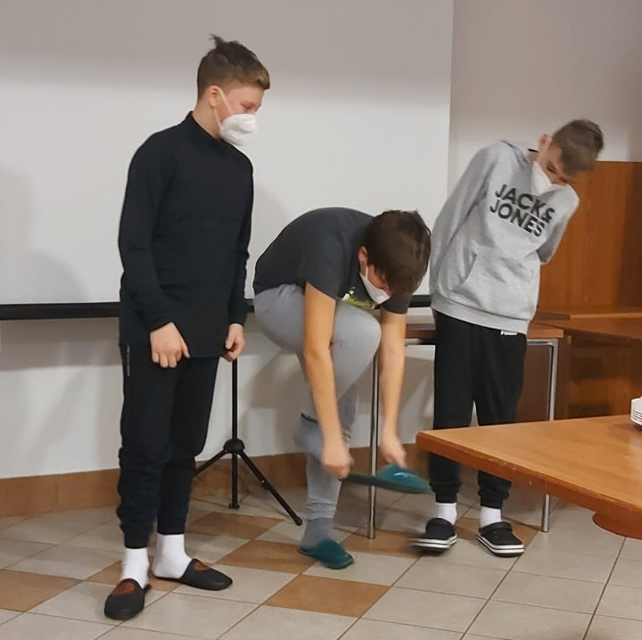
SOBE
SE
PREDSTAVIJO

Slide 6
